Slide 1


Acquisti Online

Slide 2
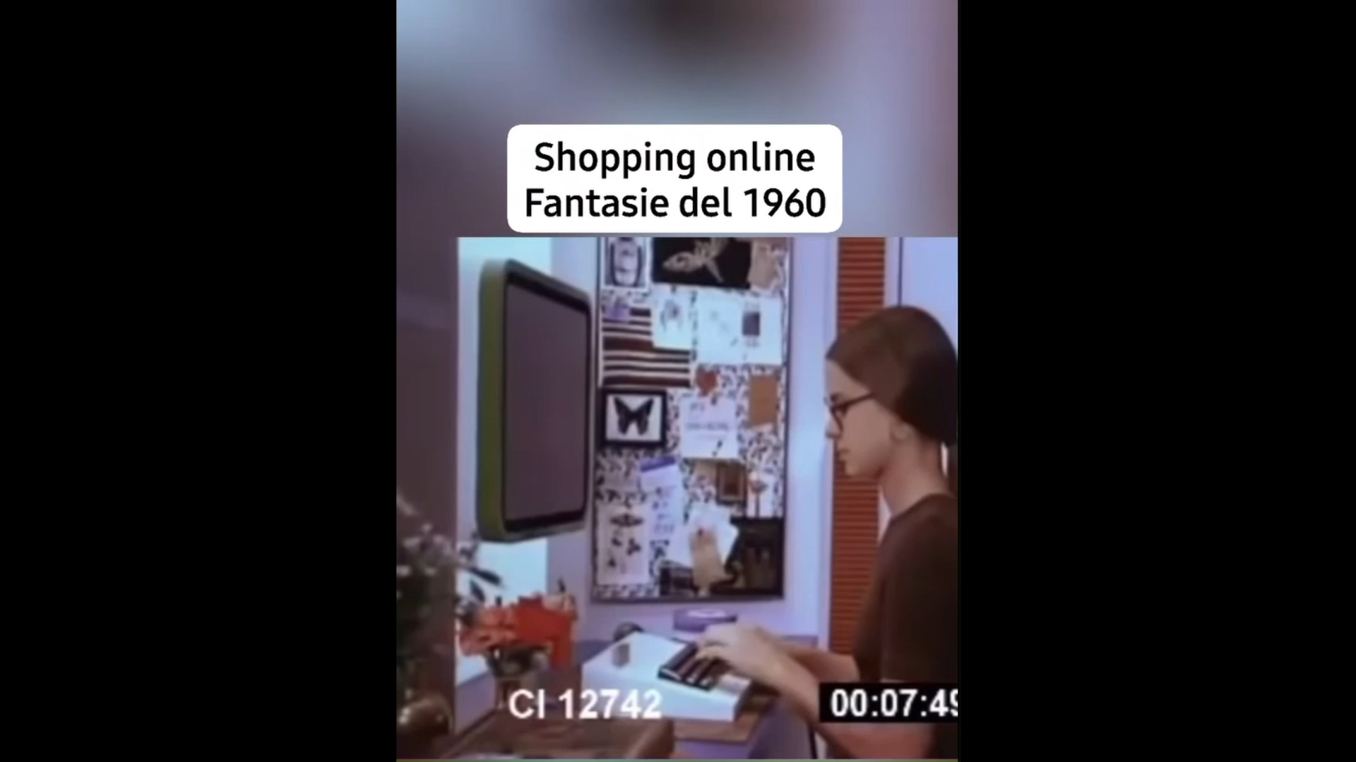

Slide 3
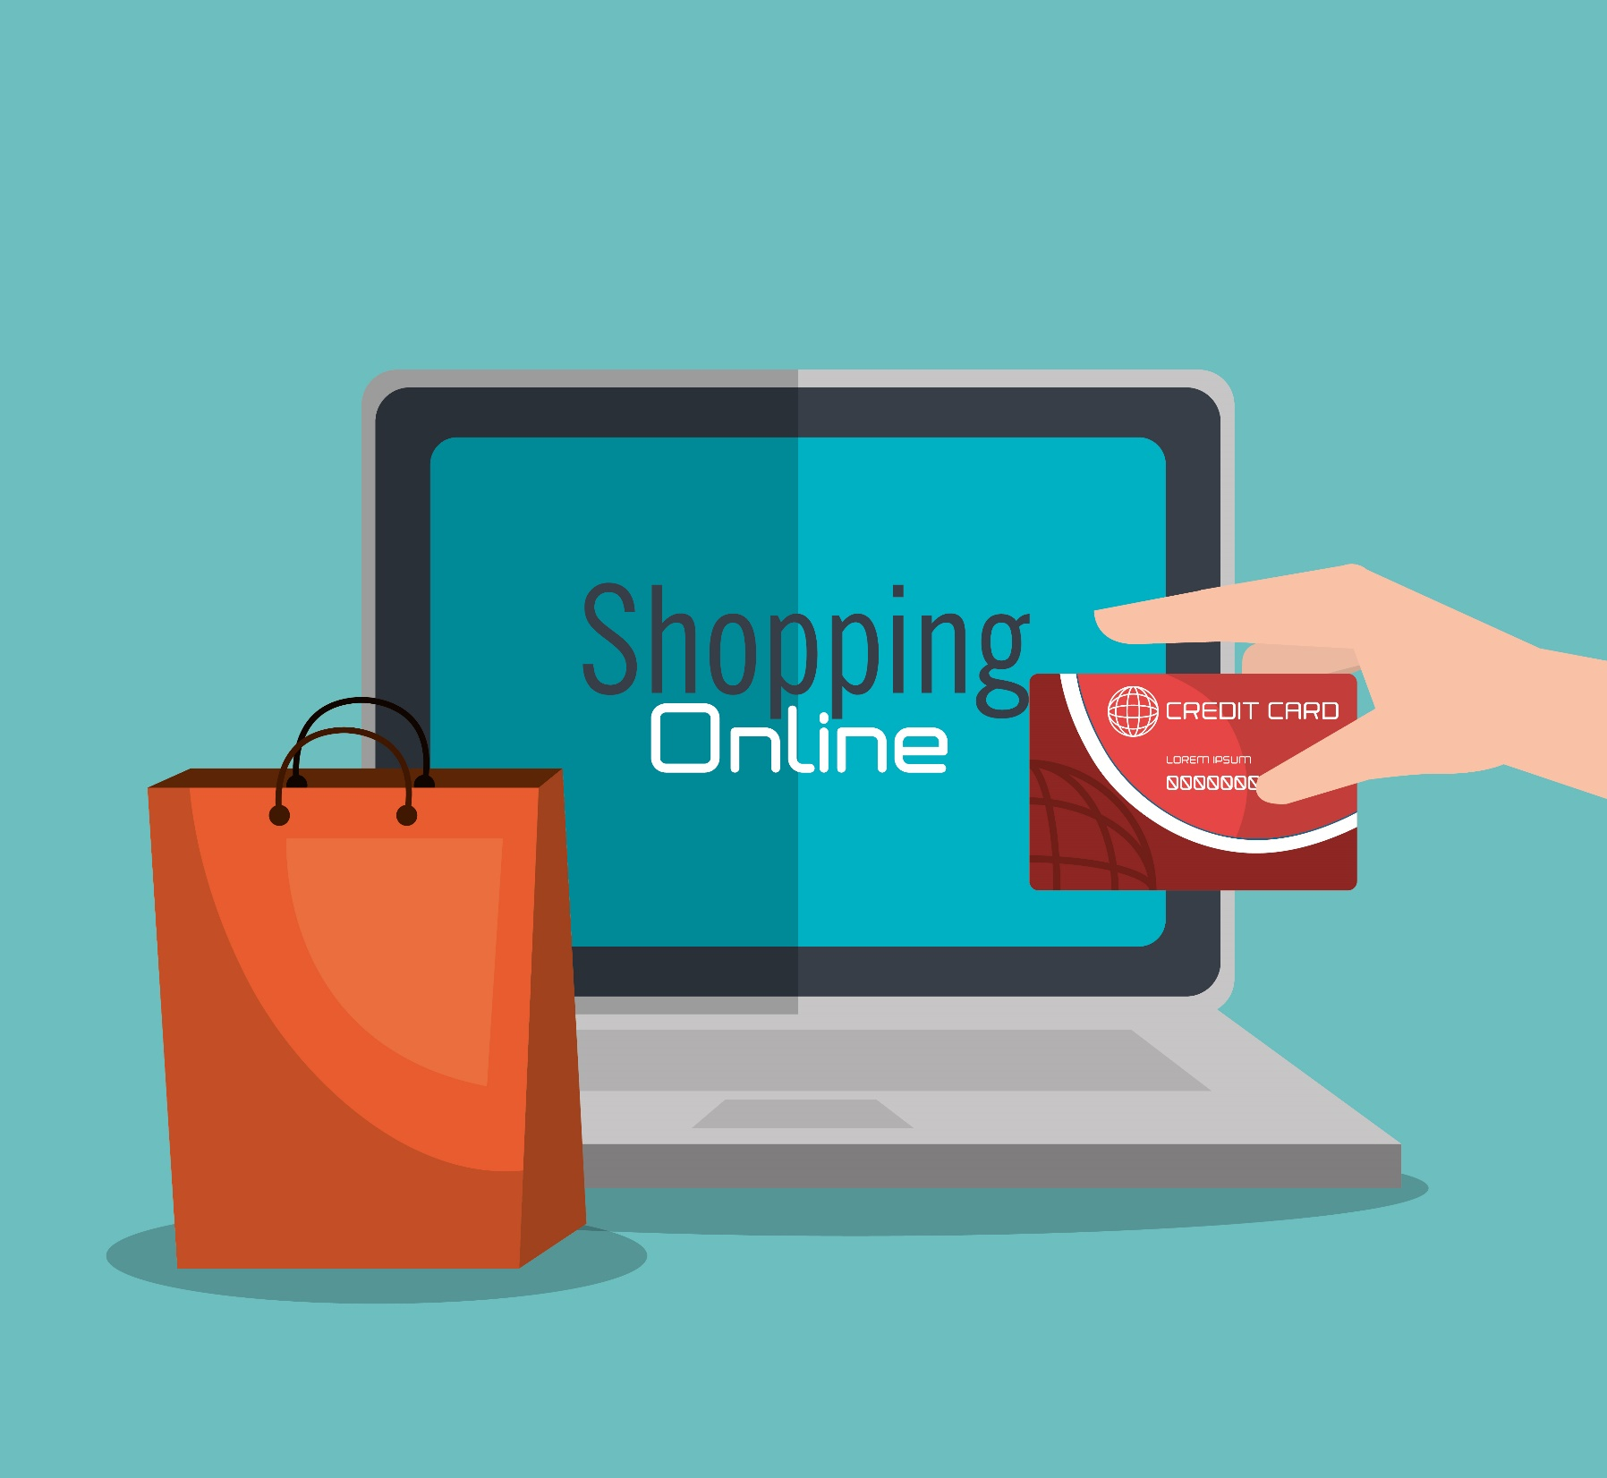
Acquisti Online
Negli ultimi anni c'è stata una crescita esponenziale degli acquisti su internet.
Oggi i principali rivenditori on-line offrono ai clienti una selezione sempre più ampia di opzioni e prodotti mentre molti negozi fisici hanno un proprio e-commerce per essere competitivi e accaparrarsi una fetta del mercato on-line.
Oltretutto, durante l'ondata di Covid-19, molte persone sono passate ad acquistare online articoli che abitualmente compravano nei negozi di quartiere.
Nei mesi del lockdown gli italiani hanno preso confidenza con lo shopping online, anche per necessità, e hanno probabilmente abbassato troppo la guardia, con il risultato che più acquirenti sono stati truffati rispetto agli anni scorsi. A conferma di ciò, infatti, il numero delle segnalazioni e di denunce ricevute sul sito della Polizia Postale e delle Comunicazioni, sommate a quelle delle persone arrestate e denunciate nel corso del 2020, ha registrato un incremento dell’89.1% rispetto allo stesso periodo dell’anno precedente. (Fonte: Federconsumatori)

Slide 4
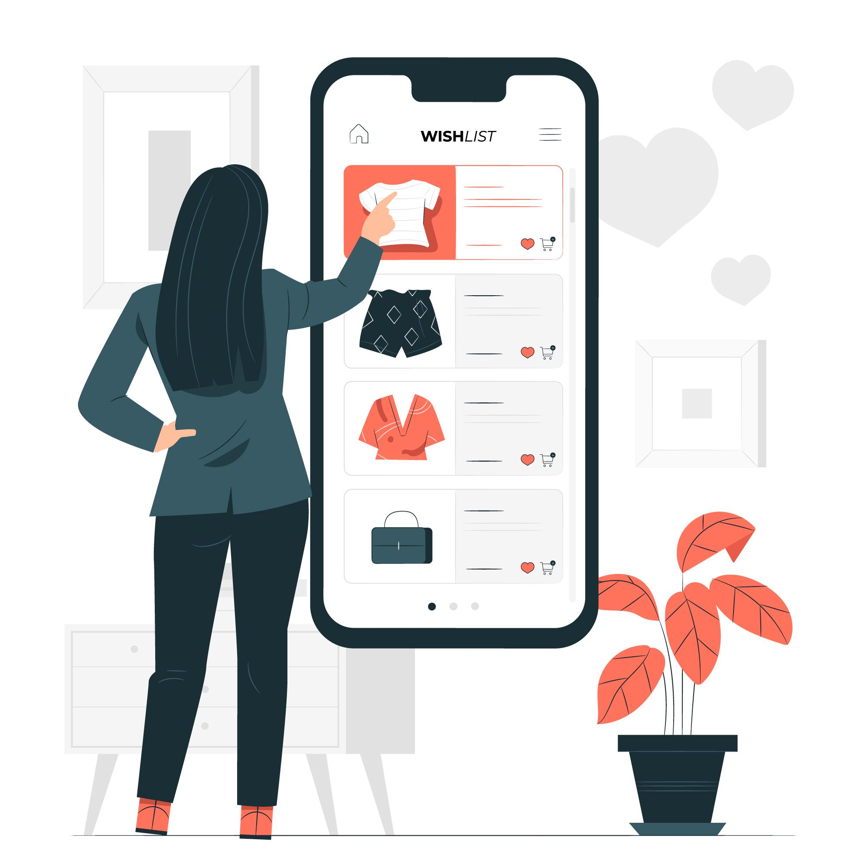
Acquisti Online
Il Percorso d'Acquisto nell'E-commerce: Dall'Iscrizione al Post-Vendita
Registrazione con i propri dati:
Il cliente fornisce informazioni personali come nome, indirizzo email, indirizzo di spedizione e fatturazione;
Spesso include la creazione di una password per l'account;
Può offrire l'opzione di registrazione tramite social media per semplificare il processo;
Dovrebbe includere l'accettazione dei termini di servizio e dell'informativa sulla privacy.

Slide 5
Acquisti Online
Il Percorso d'Acquisto nell'E-commerce: Dall'Iscrizione al Post-Vendita
Scelta dei prodotti:
Il cliente naviga nel catalogo del sito;
Utilizza filtri e funzioni di ricerca per trovare i prodotti desiderati;
Visualizza dettagli del prodotto, immagini, recensioni e specifiche;
Può confrontare diversi prodotti.

Slide 6
Acquisti Online
Il Percorso d'Acquisto nell'E-commerce: Dall'Iscrizione al Post-Vendita
Inserimento nel carrello:
I prodotti selezionati vengono aggiunti al carrello virtuale;
Il cliente può modificare quantità, colori, taglie, ecc.;
Possibilità di visualizzare un riepilogo del carrello con il totale provvisorio.

Slide 7
Acquisti Online
Il Percorso d'Acquisto nell'E-commerce: Dall'Iscrizione al Post-Vendita
Acquisto/pagamento:
Il cliente procede al checkout;
Sceglie il metodo di spedizione e di pagamento;
Inserisce i dettagli di pagamento (carta di credito, PayPal, ecc.);
Può inserire codici promozionali o buoni sconto;
Rivede e conferma l'ordine finale.

Slide 8
Acquisti Online
Il Percorso d'Acquisto nell'E-commerce: Dall'Iscrizione al Post-Vendita
Atterraggio su una pagina "di ringraziamento":
Dopo il completamento dell'ordine, il cliente viene reindirizzato a una pagina di ringraziamento;
Questa pagina conferma che l'ordine è stato ricevuto con successo;
Può includere il numero d'ordine e un riepilogo dell'acquisto;
Spesso offre suggerimenti per altri prodotti o promozioni.

Slide 9
Acquisti Online
Il Percorso d'Acquisto nell'E-commerce: Dall'Iscrizione al Post-Vendita
Conferma via email:
Il cliente riceve un'email di conferma dell'ordine;
L'email include dettagli come numero d'ordine, riepilogo dei prodotti, totale pagato, indirizzo di spedizione;
Può includere informazioni sul tracking della spedizione.

Slide 10
Acquisti Online
Il Percorso d'Acquisto nell'E-commerce: Dall'Iscrizione al Post-Vendita
Possibilità di eventuale reso/cambio:
Il cliente ha l'opzione di restituire o cambiare il prodotto se non soddisfatto;
Include informazioni sulla politica di reso (tempi, condizioni, ecc.);
Può offrire un processo online per avviare un reso o un cambio;
Potrebbe includere opzioni di assistenza clienti per risolvere problemi con l'ordine.
Alla fine, questi passaggi, sono simili a qualsiasi tipo di e-commerce, e la loro sequenza garantisce un'esperienza chiara e senza complicazioni.

Slide 11
Acquisti Online
Purtroppo alla crescita delle attività online corrisponde quella del cybercrimine con conseguenti perdite economiche per le malcapitate vittime.
Ma il fatto che esistano le truffe on-line e il cybercrimine, non significa che dobbiate smettere di fare acquisti on-line. Fare acquisti on-line in sicurezza è possibile, basta conoscerne i potenziali rischi e prendere le dovute precauzioni.
Infatti un comportamento corretto e alcune semplici abitudini possono aiutarci ad approfittare di tutti i vantaggi dello shopping online senza rischi e ansie.

Slide 12
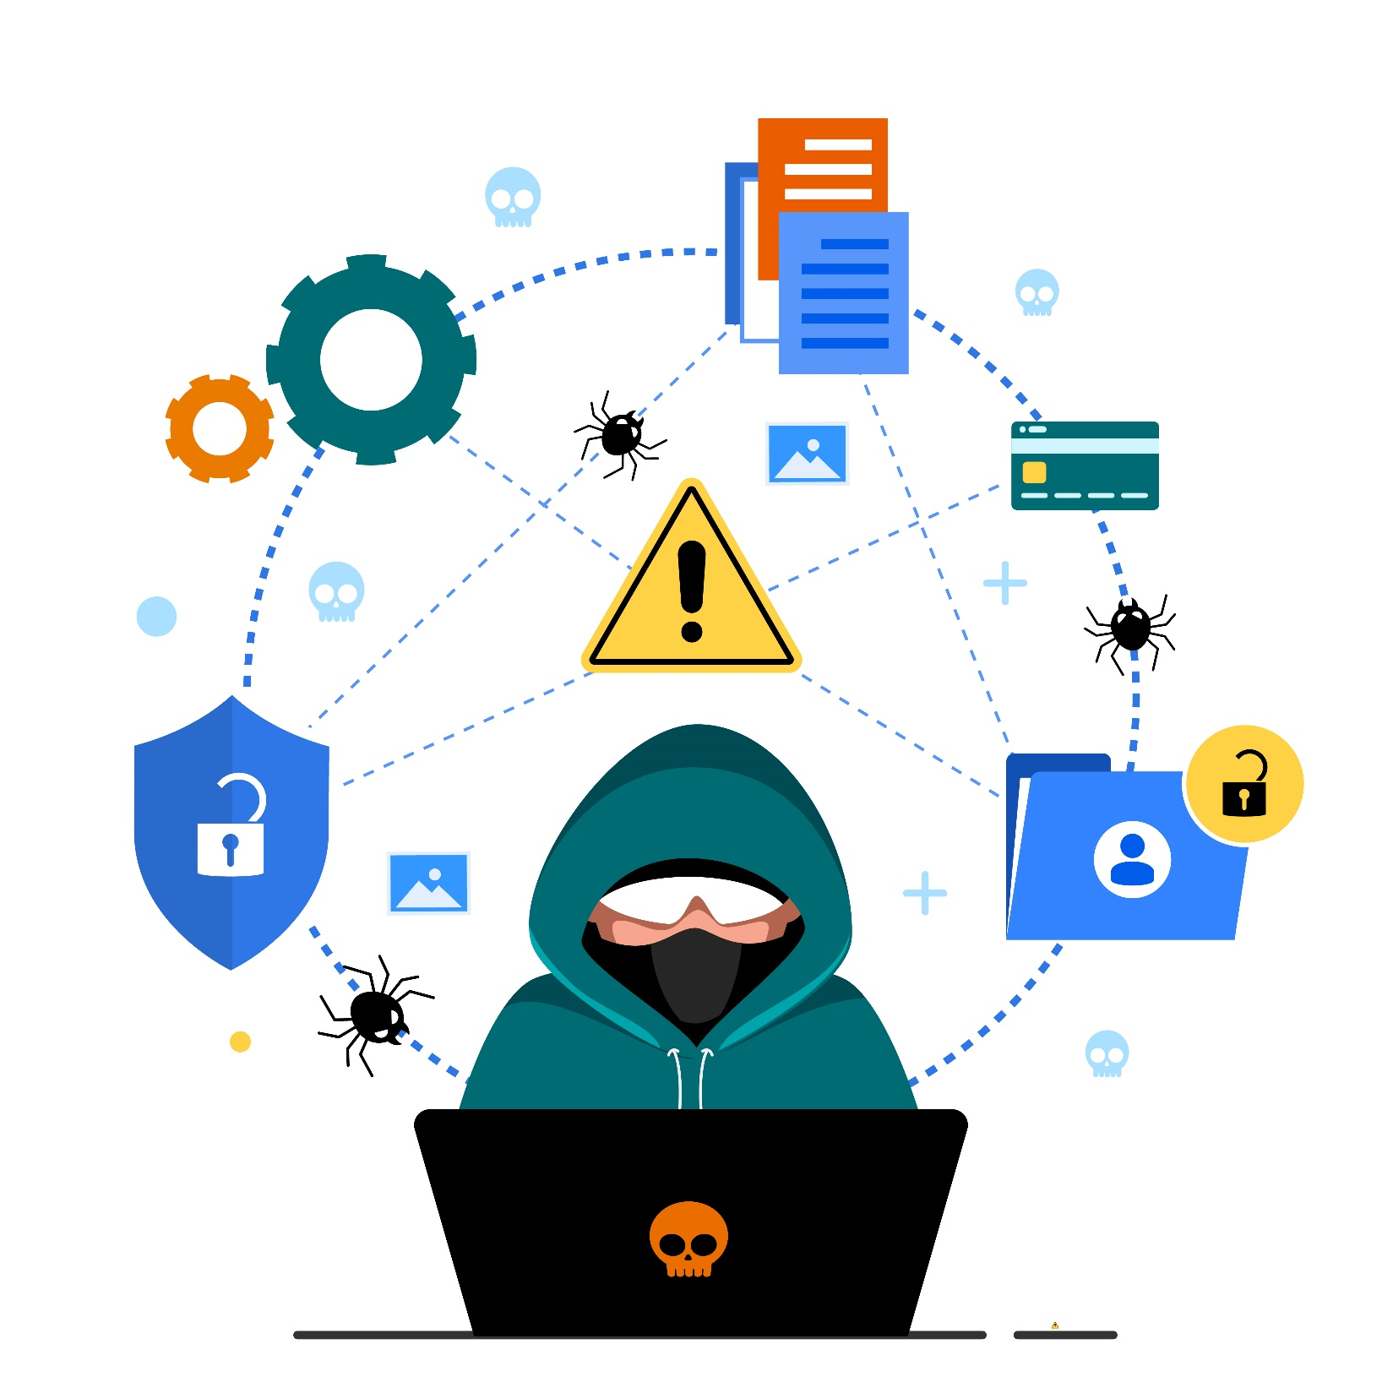
I rischi degli acquisti-online
Tra i potenziali rischi alla sicurezza degli acquisti on-line ci sono:
Il furto di identità
In genere riguarda gli attacchi dei cybercriminali ai siti e-commerce per rubare le credenziali di accesso degli utenti e i dati della loro carta di credito. Questo consente agli hacker di fare ordini fraudolenti spacciandosi per l'utente o di vendere i dati personali ad altri cybercriminali.
Falsi negozi on-line
Purtroppo non tutti i siti di e-commerce sono autentici. I truffatori possono creare siti web falsi, concepiti in maniera da sembrare rivenditori autentici e affermati. Copiano la grafica e i layout e rubano i loghi per far credere all'utente ignaro che quello che stanno visitando è un sito web affidabile. Questi siti vendono in genere abbigliamento, gioielli e prodotti di elettronica a prezzi bassi. A volte l'utente riceve gli articoli per i quali ha pagato, ma spesso si tratta di copie. Altre volte non riceve nulla.

Slide 13
I rischi degli acquisti-online
Altri potenziali rischi alla sicurezza degli acquisti on-line sono:
I dati non crittografati
A volte i siti web non criptano i dati. I siti web che non dispongono di un certificato SSL aggiornato, sono molto più esposti agli attacchi. I siti web le cui URL iniziano per HTTP invece che con HTTPS non sono protetti ed è quindi rischioso per il compratore condividere con loro i dati della propria carta di credito o le proprie informazioni personali.
La violazione dei dati
Quando fate un acquisto on-line vi trovate a condividere informazioni sensibili con il rivenditore, come per esempio i dati del conto o della carta di credito, le informazioni di contatto e l'indirizzo. Se gli hackers ottengono un accesso non autorizzato a un sito e-commerce, in caso di violazione di dati le vostre informazioni rischiano di essere esposte.

Slide 14
I rischi degli acquisti-online
Altri potenziali rischi alla sicurezza degli acquisti on-line:
Le false recensioni
Molti compratori on-line leggono le recensioni prima di fare un acquisto. Fate attenzione però, non tutte le recensioni on-line sono autentiche. Se un determinato venditore ha una serie di recensioni poco dettagliate o che sembrano troppo belle per essere vere, provate a controllarne la fonte e date retta al vostro istinto.
Le false app
Molti venditori on-line autentici hanno la propria app. I cybercriminali provano a riprodurle creandone versioni fake. Il loro obiettivo è raccogliere le informazioni personali come i dati bancari o della carta di credito, oltre a username e password.

Slide 15
I rischi degli acquisti-online
Altri potenziali rischi alla sicurezza degli acquisti on-line:
Il Wi-Fi non protetto
Il Wi-Fi non protetto nei luoghi pubblici può mettere a rischio la sicurezza. Fra i rischi c'è quello che l'hacker si posizioni tra voi e il punto di connessione. Se fate transazioni per acquisti on-line su reti Wi-Fi non protette,rischiate che l'hacker entri in possesso delle informazioni personali inserite, come i dati della carta di credito o le informazioni di contatto.
Gli adware
Gli adware sono messaggi pubblicitari non richiesti che spuntano sullo schermo durante la navigazione in Internet, possono essere legittimi, ma possono anche essere usati dai cybercriminali per scopi fraudolenti come, per esempio, attirarvi verso siti web dannosi per sottrarvi informazioni personali.

Slide 16
I rischi degli acquisti-online
Altri potenziali rischi alla sicurezza degli acquisti on-line:
Il phishing
Il termine phishing "pescare" in lingua inglese, allude all'uso di tecniche sofisticate per "pescare" dati finanziari e password di un utente. Si riferisce all'invio da parte di truffatori di false e-mail che sembrano provenire da venditori autentici. In genere queste e-mail contengono un allegato o un link concepito per imbrogliare il destinatario, che cliccandoci sopra fa partire un malware. Il malware comprende tutti i tipi di software dannosi, compresi i virus, e i criminali informatici lo utilizzano per molteplici scopi, come ad esempio:
Ingannare una vittima e indurla a fornire i propri dati personali per poi rubarle l’identità;
Rubare i dati della carta di credito o altri dati finanziari;
Infettare i computer e utilizzarli per rubare bitcoin o altre criptovalute.

Slide 17
Fare acquisti on-line è sicuro?
Visti i rischi, è opportuno rispondere alla domanda:
Nella maggior parte dei casi, sì: fare acquisti on-line è un'attività sicura.
Sono gli individui e le loro abitudini di acquisto on-line e navigazione in Internet a renderlo rischioso.
è sicuro fare acquisti on-line?
Ed è proprio su questo che fanno affidamento i cybercriminali.
Fanno affidamento sul fatto che non sappiate riconoscere ed evitare le e-mail di phising.
Fanno affidamento sul fatto che utilizziate password deboli oppure gli stessi username e password per tutti i vostri account on-line.
Fanno affidamento sul fatto che usiate la rete Wi-fi pubblica per accedere ai vostri account personali. In sostanza loro contano su di voi, sui consumatori che non seguono le "best practice di cybersecurity" buone pratiche di utilizzo sicuro.

Slide 18
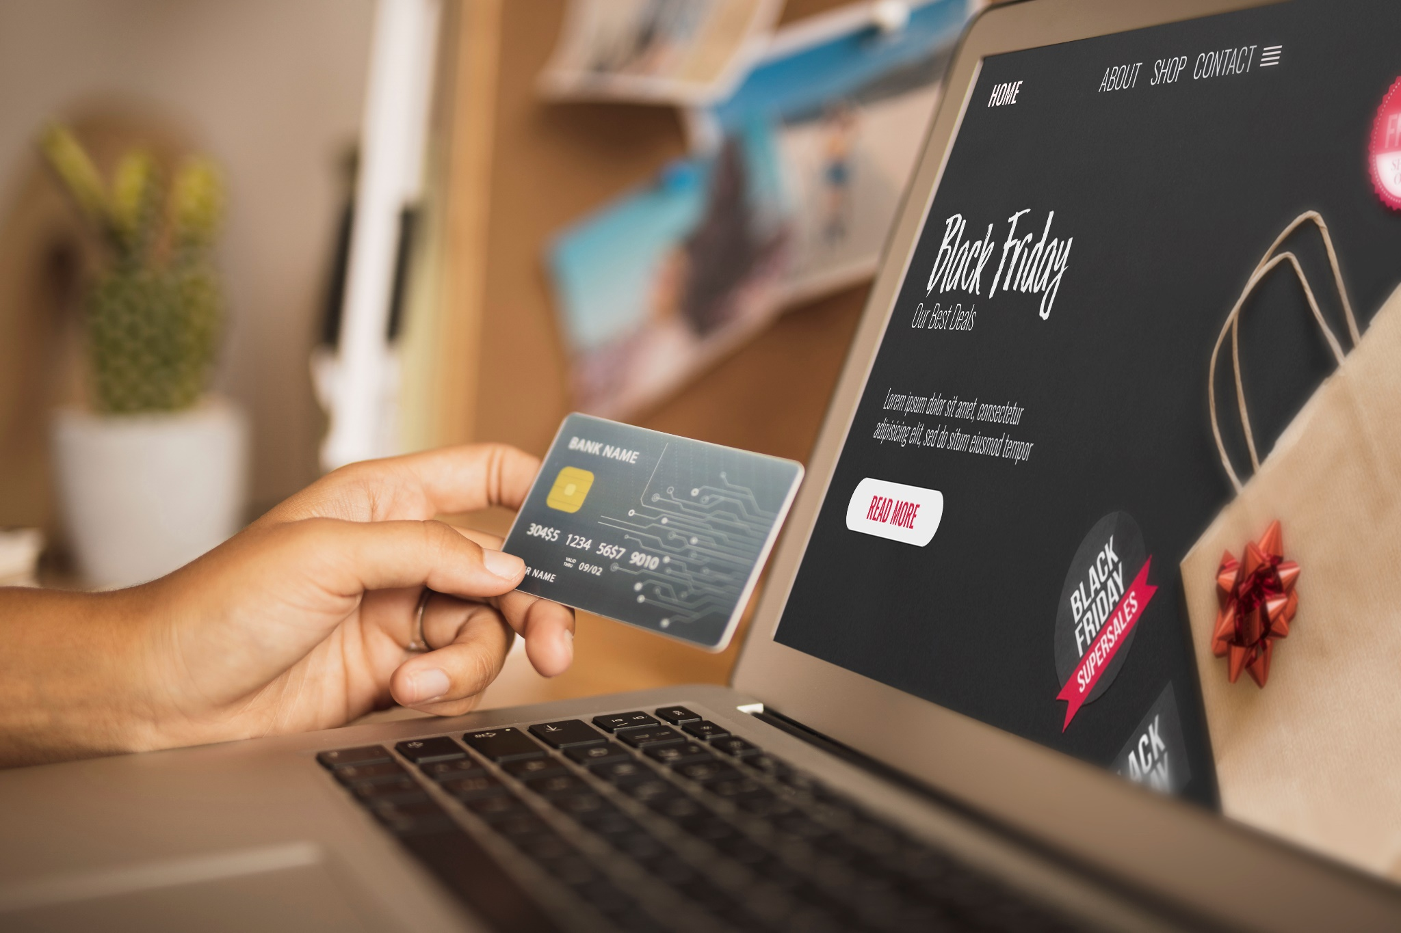
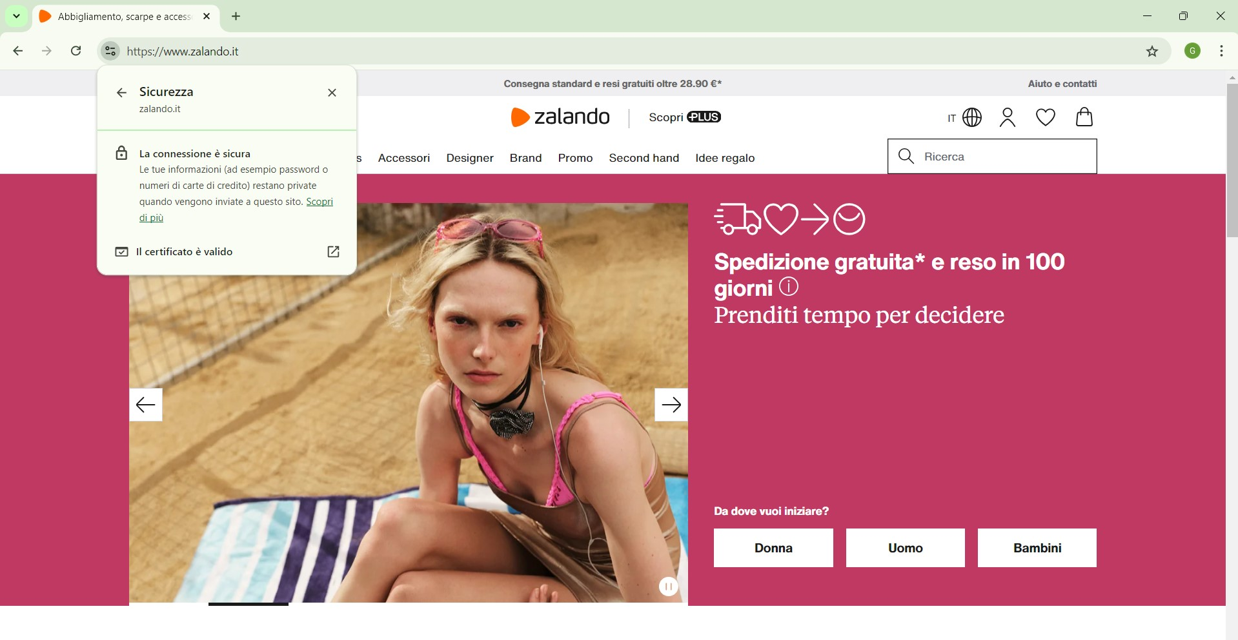
Come essere sicuri che un sito web sia affidabile
Ecco qualche indicazione a cui fare attenzione:
Controllare il certificato SSL
SSL sta per "Secure Sockets Layer" ed è l'indicazione che un sito web è sicuro per lo shopping.
In sostanza si tratta di un metodo di crittografia che i siti web, che richiedono informazioni personali e sensibili come i dati della carta di credito, devono avere. Per verificare che un sito di shopping on-line abbia il certificato SSL aggiornato, cercate il lucchetto sulla barra URL del vostro browser e controllate che l'URL inizi per HTTPS e non HTTP (la "S" sta per "sicuro").

Slide 19
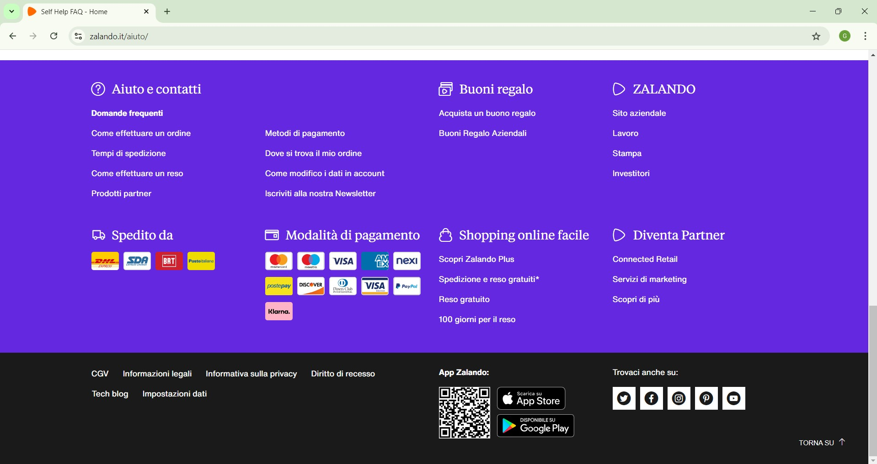
Come essere sicuri che un sito web sia affidabile
Ecco qualche indicazione a cui fare attenzione:
Cercare l'informativa sulla privacy
La politica di privacy spiega come l'azienda raccoglie, usa e archivia i dati sensibili dei suoi clienti. Anche se leggi e regolamenti cambiano da Paese a Paese, un venditore on-line affidabile deve sempre avere una chiara informativa sulla privacy. Di solito si trova in basso alla fine della pagina del sito. Se non ce l'ha, quello potrebbe essere un primo campanello d'allarme.

Slide 20
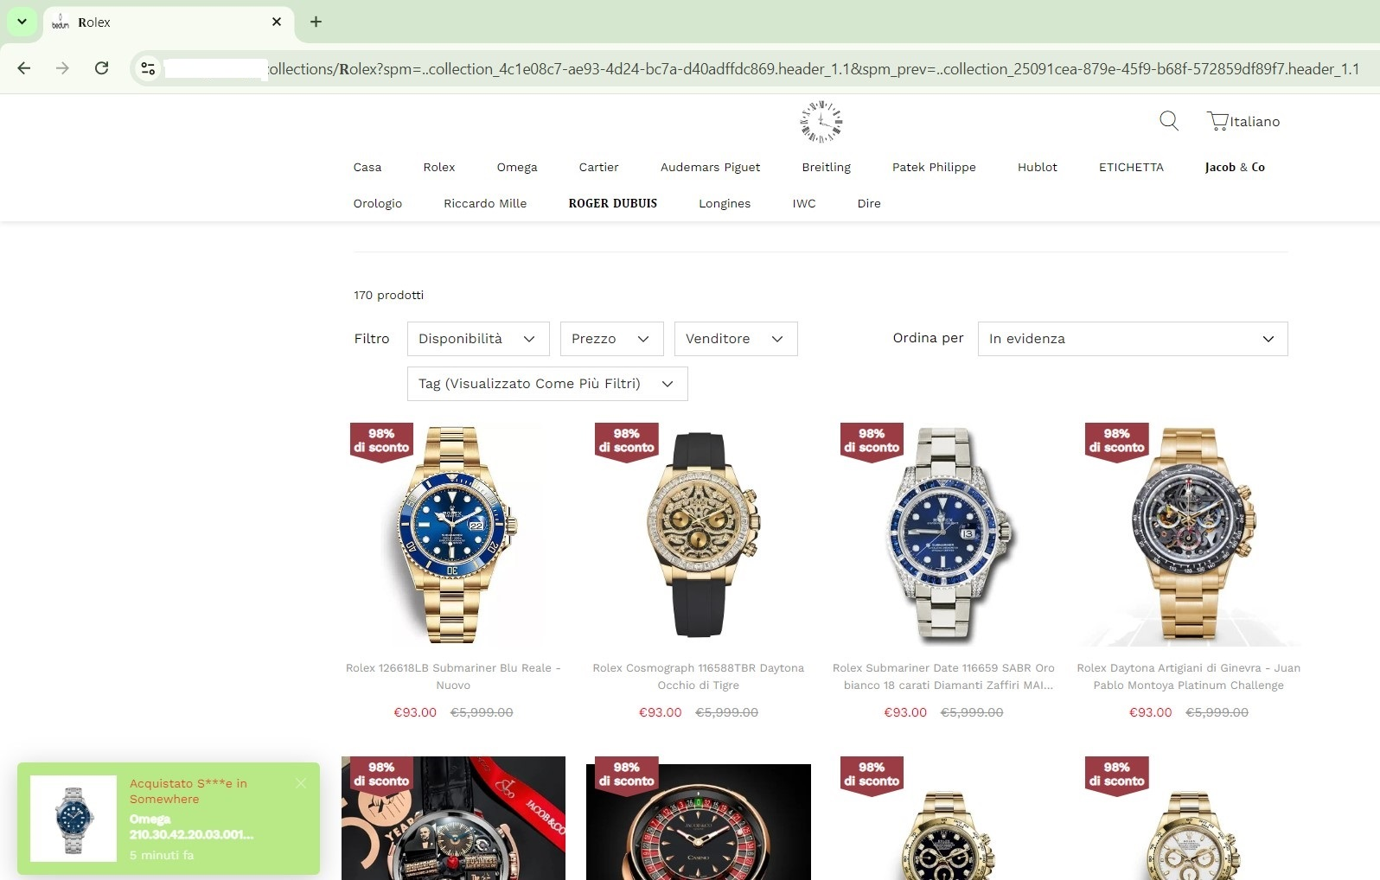
Come essere sicuri che un sito web sia affidabile
Ecco qualche indicazione a cui fare attenzione:
Tenersi alla larga da offerte che sembrano troppo vantaggiose
Esiste un enorme mercato online per le merci contraffatte. Dato che non possiamo ispezionare fisicamente la merce prima di comprarla, può essere difficile verificare se ciò che stiamo per acquistare online sia un prodotto autentico o contraffatto. Gli articoli contraffatti vengono spesso venduti su siti web di dubbia origine, molti dei quali non soddisfano i criteri di affidabilità dei rivenditori elencati sopra. Alcuni negozi online che vendono prodotti contraffatti, però, presentano sofisticate vetrine virtuali. Il trucco per rispondere efficacemente alla domanda "questo sito web è sicuro?" è quello di verificare il prezzo degli articoli in vendita. I prodotti contraffatti hanno quasi sempre un prezzo nettamente inferiore a quello dei loro omologhi autentici. Anche se a prima vista ti sembrerà di aver scovato un ottimo affare, è poco probabile che il rivenditore di un articolo autentico lo venda ad un prezzo notevolmente più basso rispetto ai suoi concorrenti.

Slide 21
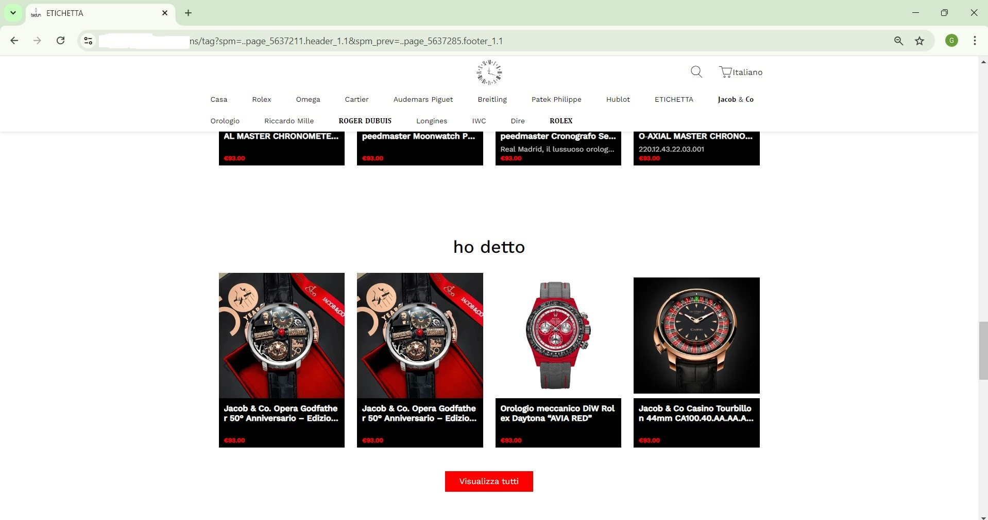
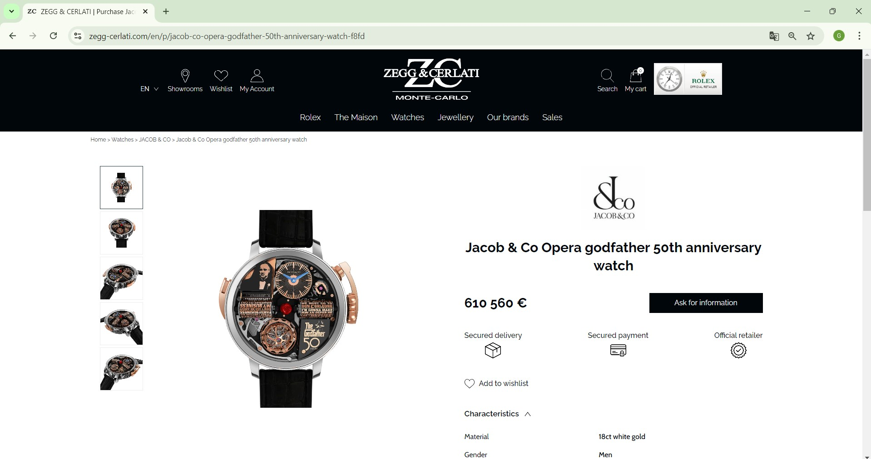

Come essere sicuri che un sito web sia affidabile
Ecco qualche indicazione a cui fare attenzione:
Cercare errori grammaticali o ortografici
I brand rispettabili si accertano sempre che i testi e le immagini dei loro siti web siano di buona qualità. Un sito web scritto in maniera inadeguata e con molti errori ortografici o grammaticali potrebbe voler dire che il venditore non è autentico. Un altro campanello d'allarme riguarda le immagini di bassa qualità, la politica di reso e l'impossibilità di lasciare recensioni. Pertanto Se hai trovato un prodotto che vorresti acquistare, ma che si trova su un sito web sconosciuto, controlla quanto segue:
Cerca eventuali errori di ortografia in tutto il sito web. Se ne trovi parecchi, questo è un segno che il negozio online potrebbe non essere legittimo.
Cerca le recensioni dei clienti su siti web come Trustpilot, che hanno l'obiettivo di fornire ai clienti uno strumento per verificare la trasparenza dei negozi online.

Slide 22
Come essere sicuri che un sito web sia affidabile
Ecco qualche indicazione a cui fare attenzione:
Cercare errori grammaticali o ortografici
I brand rispettabili si accertano sempre che i testi e le immagini dei loro siti web siano di buona qualità. Un sito web scritto in maniera inadeguata e con molti errori ortografici o grammaticali potrebbe voler dire che il venditore non è autentico.
Il nostro cervello ci
permette di lerggere
correttanente anche farsi
come quesda.

Slide 23
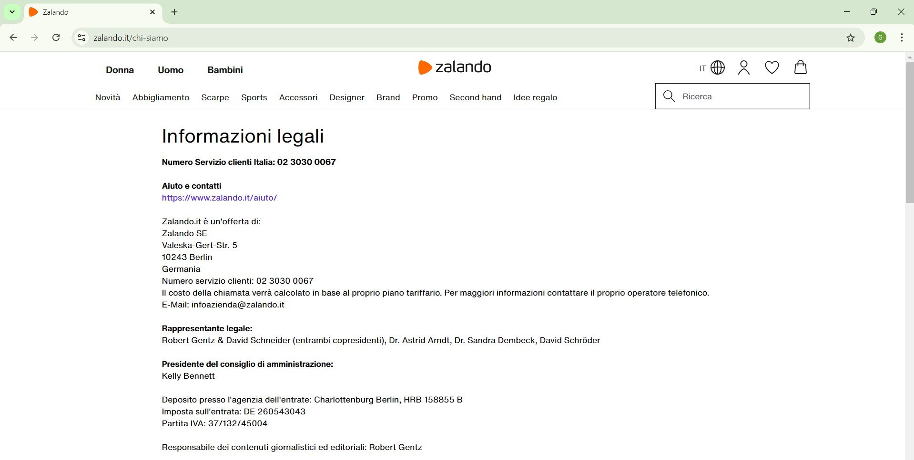
Come essere sicuri che un sito web sia affidabile
Ecco qualche indicazione a cui fare attenzione:
Cercare sempre la P.Iva, un indirizzo fisico o un numero di telefono
Venditori legittimi sono obbligati per legge a indicare la propria Partita Iva e un indirizzo fisico ben visibile nell'intestazione o in calce alla pagina. Se non siete sicuri dell'autenticità di un sito web, un modo per verificarla è copiare e incollare l'indirizzo nella barra di ricerca e vedere se si tratta di un'ubicazione effettiva. Venditori fasulli possono non fornire alcun indirizzo o darne uno falso.

Slide 24
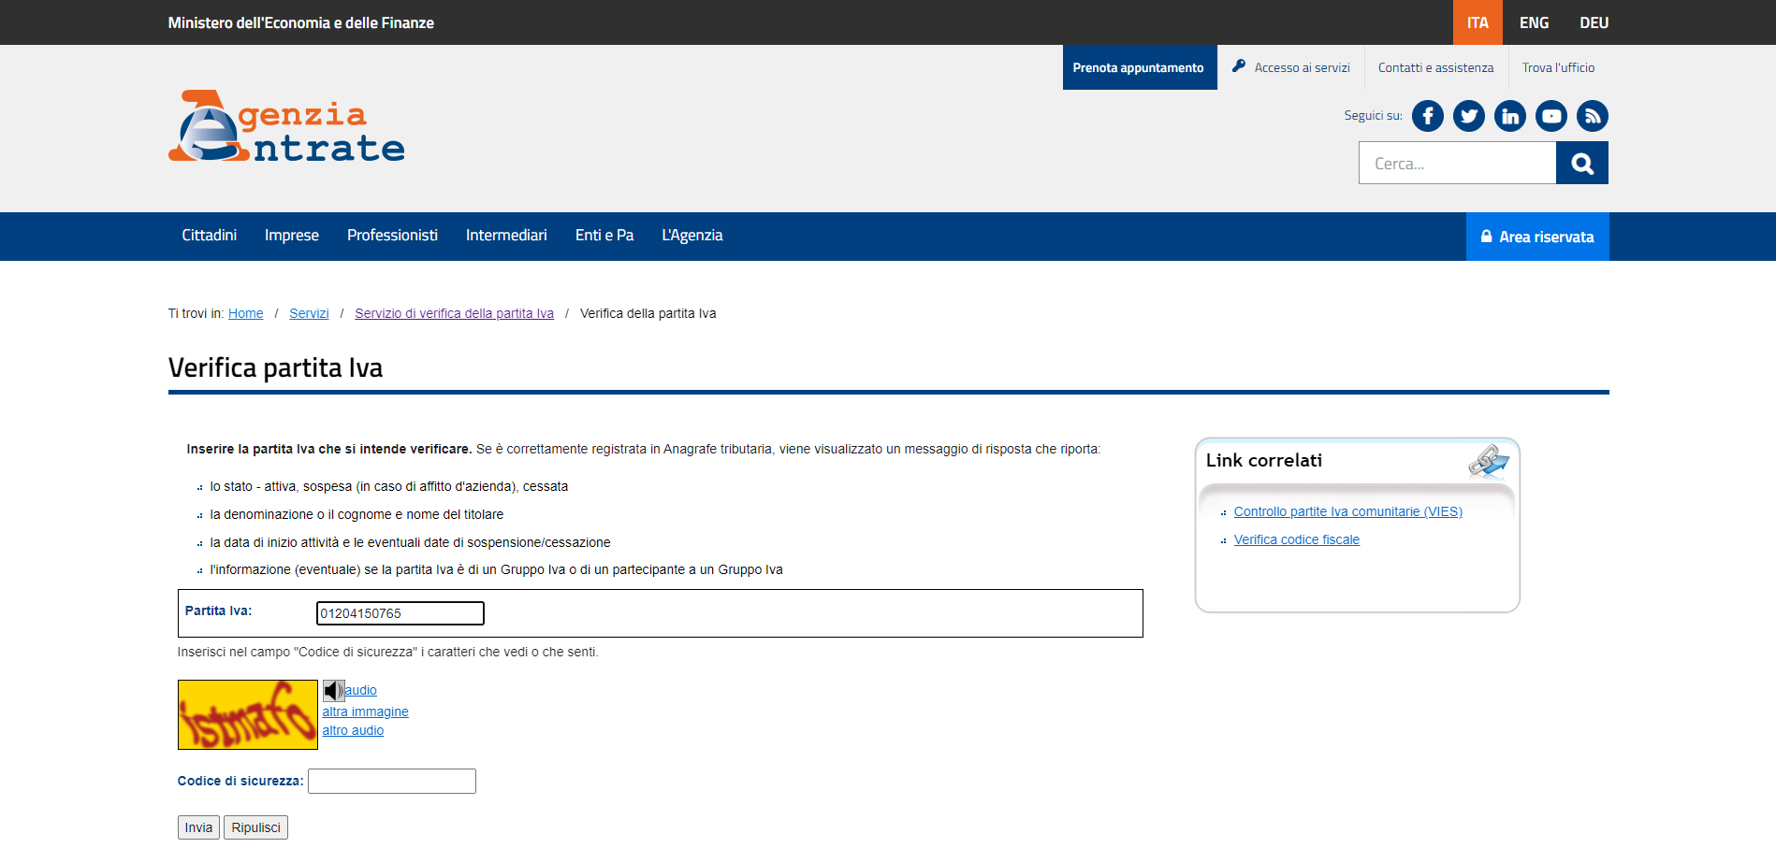
Come essere sicuri che un sito web sia affidabile
Ecco qualche indicazione a cui fare attenzione:
Verificare la P.Iva
Dopo aver trovato la Partita Iva sul sito dove vogliamo acquistare, possiamo fare una verifica se la stessa risulta essere attiva semplicemente collegandoci sul sito dell'Agenzia delle Entrate e alla pagina dedicata alla "Verifica partita Iva" copiamo e incolliamo il numero che abbiamo trovato sullo shop-online, così facendo uscirà un report con i dati aziendali e la data di inizio attività, se non dovesse comparire niente evitate di acquistare su quel sito di e-commerce.

Slide 25
Come essere sicuri che un sito web sia affidabile
Ecco qualche indicazione a cui fare attenzione:
Controllare che il sito accetti pagamenti sicuri
La carta di credito è considerato uno dei metodi più sicuri per le transazioni on-line perché è piuttosto comune che l'istituto che ha emesso la carta rimborsi il denaro perso in caso di frode. I siti web potrebbero non accettare i pagamenti con carta di credito perché le società che emettono le carte di credito difficilmente certificano siti fraudolenti. Un altro metodo molto utilizzato Un’altra soluzione ormai molto comune è il portafoglio digitale (anche noto come e-wallet): grazie a questo strumento di pagamento elettronico (che generalmente si presenta come un’app digitale) è possibile salvare in totale sicurezza le versioni virtuali delle carte di credito e debito e, quindi, pagare online senza essere costretti a inserire ogni volta i dati delle carte (e senza aver bisogno di avere le carte fisicamente con sé).
Tra i più noti e diffusi portafogli digitali è possibile menzionare PayPal, Apple Pay, Google Pay e Amazon Pay.

Slide 26


Indicazioni per acquistare on-line in sicurezza
Ecco qualche indicazione per acquisti on-line protetti e sicuri:
Digitare direttamente l'indirizzo web nella barra degli indirizzi
I truffatori che mandano e-mail di phising cercano di spingervi ad accedere al "sito web" del rivenditore cliccando sul link inviato e fanno lo stesso con i link a risultati di ricerca infetti. Questi link portano a siti web sapientemente emulati. In questo modo, credete di inserire il vostro username e i vostri dati sul sito web di Amazon, ma in realtà li state dando ai cybercriminali.
Per essere sicuri di visitare il vero sito web dell'autentico venditore, è molto più sicuro digitare l'URL direttamente sulla barra degli indirizzi del vostro browser. Può essere un'azione un po' più complessa, ma si tratta di un accorgimento che evita di visitare un sito Web fasullo o pericoloso.

Slide 27
Indicazioni per acquistare on-line in sicurezza
Ecco qualche indicazione per acquisti on-line protetti e sicuri:
Utilizzare una carta di credito temporanea
I cybercriminali hanno sviluppato tecniche e malware sofisticati che a volte riescono a vanificare tutti i vostri sforzi per fare acquisti on-line in sicurezza. Per avere un livello di sicurezza ulteriore, per gli acquisti on-line, al posto della vostra regolare carta di credito, potete usare carte di credito temporanee. Chiedete al vostro istituto di credito se può emettere carte di credito temporanee.
Molti istituti di credito lo fanno, dando la possibilità di fare acquisti one-time. Questo impedisce ai truffatori di rubare il numero della vostra carta di credito al fine di usarlo per acquisti fraudolenti. In ogni caso evitate di utilizzare questo tipo di carta di credito per acquisti che richiedono pagamenti ripetuti o rinnovi automatici.
Alcune banche offrono anche carte di credito virtuali. Queste sono simili alle carte di credito standard, ma generano in maniera casuale un numero di conto per ciascun acquisto, impedendo agli hacker di riutilizzarlo.

Slide 28
Indicazioni per acquistare on-line in sicurezza
Ecco qualche indicazione per acquisti on-line protetti e sicuri:
Paga solo tramite metodi affidabili
Come spiega un dettagliato report compilato dall’Arma dei Carabinieri "https://www.carabinieri.it/in-vostro-aiuto/consigli/internet/i-rischi-dell'e-commerce", è importante diffidare da qualsiasi sito web di e-commerce che ti chiede di pagare tramite modalità come l'assegno, ricariche Postepay o di altre carte ricaricabili oppure l'invio fisico del denaro. Se non puoi pagare utilizzando la carta, oppure attraverso un sistema di pagamento verificato come ad esempio PayPal, è probabile che questo sito web sia fraudolento.

Slide 29
Indicazioni per acquistare on-line in sicurezza
Ecco qualche indicazione per acquisti on-line protetti e sicuri:
Gestire e proteggere le password on-line
Usare password complesse e diverse per ogni account è una delle cose più importanti da fare per uno shopping on-line sicuro. Può essere complicato ricordare tante password diverse, soprattutto se composte da lettere, numeri e caratteri speciali. Potreste scriverle su di un blocco notes e conservarlo in casa lontano da occhi indiscreti oppure affidarvi ad un programma di archivio criptato per salvare e conservare le vostre password. Ci sono antivirus e software di Internet Security che includono funzionalità di gestione e protezione delle password.

Slide 30
Indicazioni per acquistare on-line in sicurezza
Ecco qualche indicazione per acquisti on-line protetti e sicuri:
Evitare di usare reti Wi-Fi pubbliche per accedere ai vostri account
Nei luoghi pubblici spesso vengono offerte reti Wi-Fi gratuite. Può essere molto utile per controllare le proprie e-mail, ecc. Ma usare le reti Wi-Fi pubbliche per accedere agli account privati è un rischio per la sicurezza. Hacker esperti potrebbero sabotare il segnale Wi-Fi o addirittura impostare il proprio per indurvi a usare quello. E possono vedere tutto quello che fate con lo smartphone o con il laptop. Ciò significa che se accedete al vostro conto bancario on-line, l'hacker potrà acquisire i vostri username e password. Fate attenzione anche quando si usano reti Wi-Fi di negozi fisici. Per esempio, quando state per fare un acquisto in un centro commerciale e volete controllare se on-line si trovano offerte migliori per lo stesso articolo. I cybercriminali lo sanno e possono intercettare i dati per impossessarsi di password, informazioni di accesso e finanziarie. Se avete bisogno di accedere a Internet mentre fate shopping, è più sicuro farlo tramite la rete del telefono cellulare.

Slide 31
Indicazioni per acquistare on-line in sicurezza
Ecco qualche indicazione per acquisti on-line protetti e sicuri:
Preferisci venditori con sede legale in Italia
Se possibile, è meglio comprare sempre da una società con sede legale in Italia o, al massimo, in Unione Europea. In caso di contenzioso, infatti, sarà molto più difficile avere la meglio su un venditore estero e, soprattutto, saranno maggiori le spese legali perché il foro competente sarà quello estero.
Tutte le grandi e affidabili catene di vendita online straniere hanno una sede legale in Italia a maggior garanzia dei loro clienti. Un'altra buona prassi è vedere se si può contattare il venditore in caso di ordine sbagliato: cercate una e-mail, un numero di telefono e un indirizzo, oltre alla politica di reso. La cronologia dei feedback del venditore è un altro indicatore di serietà e affidabilità.

Slide 32
Indicazioni per acquistare on-line in sicurezza
Ecco qualche indicazione per acquisti on-line protetti e sicuri:
Non fornire troppe informazioni
Se un sito web sollecita informazioni personali non necessarie, come il tuo codice fiscale, il luogo di nascita o informazioni che riguardano i tuoi familiari, è probabile che si tratti di una frode. Pertanto non svelate più informazioni di quelle necessarie al vostro acquisto. Non condividete mai informazioni personali per telefono a meno che non siate voi a chiamare, e non rispondete mai a richieste di informazioni personali (soprattutto password e numeri di carte di credito e conti bancari).

Slide 33
Indicazioni per acquistare on-line in sicurezza
Ecco qualche indicazione per acquisti on-line protetti e sicuri:
In caso di dubbi e problemi rivolgiti subito alla Polizia Postale
Negli ultimi anni la Polizia Postale "https://www.commissariatodips.it" è diventata molto più preparata, competente ed efficiente che in passato. Oggi è una risorsa da sfruttare sia per avere informazioni e suggerimenti prima dell’acquisto, sia per sporgere denuncia in caso di truffa.
L’importante è salvare e portare alla Polizia Postale tutto il materiale necessario a dimostrare che c’è stato un acquisto, quale prodotto abbiamo comprato, quale era il prezzo pattuito e, naturalmente, gli estremi della transazione. Ancora una volta: è fondamentale che il pagamento sia tracciabile.

Slide 34
GRAZIE PER L’ATTENZIONE

